Slide 1
Advanced Information Retrieval
Kapitel 14 – Graph-Basierte Modelle
Kapitel 15 - Probabilistisches Retrievalmodell BIR
Prof. Dr. Rolf Assfalg (assfalg@dhbw-heidenheim.de)
Lehrbeauftragter
Hochschule für Technik und Wirtschaft Chur
Schweizerisches Institut für Informationswissenschaft
Seite <number>

Slide 2
Kapitel 14
Graph basierte Retrievalmodelle:
Das Google Page-Rank-Verfahren
Seite <number>

Slide 3
14. Graph Basierte Modelle
Graphentheorie
    Graphen sind mathematische Konstrukte
    Elemente sind Knoten und Kanten
    Kanten können gerichtet sein.
    Ein Hyptertext kann als Graf dargestellt werden
    Ein Baum ist eine spezielle Form eines Graphen.
    Nutzen für das Retrieval: Um Knoten zu finden, können die Beziehungen der Kanten ausgewertet werden. Knoten sind bei WWW die HTML-Seiten, Kanten sind Links wie: <a href=…>bla</a>
Seite <number>

Slide 4
14. Graph Basierte Modelle
    Nutzen für das Retrieval:
      Um Knoten zu finden, können die Beziehungen der Kanten ausgewertet werden.
      Knoten sind bei WWW die HTML-Seiten, Kanten sind Links wie: <a href=…>bla</a>
      Google nutzt dies für den sog. Pagerank
Seite <number>

Slide 5
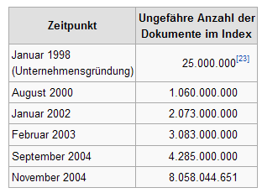
14. Graph Basierte Modelle
Google-Fakten
    Gegründet von 2 Studenten
    (Sergey Brin und Larry Page)
    2010
      20.000 Mitarbeiter;
      Umsatz: 29 Milliarden USD
      Gewinn: 8,5 Milliarden USD
      96% der Einnahmen durch Werbung
    2015
      Umsatz: 75 Milliarden USD
      Gewinn: 16 Milliarden
    Indexgrößen
Quelle: Der Spiegel (Online), 2010
Seite <number>

Slide 6
14. Graph Basierte Modelle
Indexierung in Google
  So genannte „Crawler“ analysieren den HTML-Code und suchen nach Verweisen im HTML-Code wie z.B.:
  <a href=“www.htw-chur.ch“>klick mich</a>
  Diesen Verweisen wird nachgegangen und auch die so gefundenen Seiten werden nach Verweisen durchsucht.
Seite <number>

Slide 7
14. Graph Basierte Modelle
Rekursiver crawler-Algorithmus (in Pseudocode)
crawl ( $URL ) {
speichere $URL in die DB als besuchte Seite
mit Angaben wie title-Inhalt, und Schlagworte,
indexiere die Inhalte: Stoppworte eliminieren,
Reduktion. Speichere Terme…
Ermittle Links $links
für alle $href aus $links in der mit URL adressierten Seite {
wenn ($href in der Form "/...")
füge $href links "http://<hostname_von_$URL>" an
wenn ($href in der Form "...")
füge $href links "http://<hostname_von_$URL>/<dir_von_$URL>/" an
wenn ($href in der DB nicht als besuchte Seite gespeichert ist )
crawl ($href );
}
}
Erste deratige Ansätze: Oliver A. McBryan.
GENVL and WWWW: Tools for Taming the Web. First International Conference on the World Wide Web.
CERN, Geneva (Switzerland), May 25-26-27 1994. http://www.cs.colorado.edu/home/mcbryan/mypapers/www94.ps
Seite <number>

Slide 8
14. Graph Basierte Modelle
Steuerung der Indexierung von crawlern
    Beispiel: http://www.dhbw-heidenheim.de/robots.txt
User-agent: *
Disallow: /fileadmin
Disallow: /assfalg
Seite <number>

Slide 9
14. Graph Basierte Modelle
Google-Systemarchitektur
    Die meisten Systemteile sind in C / C++ implementiert.
    Crawler sammeln Seiteninhalte
    Der Storeserver komprimiert die Ergebnisse und speichert diese als Hit-Lists in das Repository
    In den Barrels sind Term-Indexe, deren Inhalte zunächst nach docID sortiert sind. Sorter sortieren die Terme aus den Barrels ins ‚Lexicon‘
    Anchors speichert Links
    URL-Resolver wandelt relative Link-Adressen in absolute Link-Adressen um.
    Der Searcher wird vom Web-Server gestartet und führt die Verarbeitung der Sucheingaben durch.
Seite <number>

Slide 10
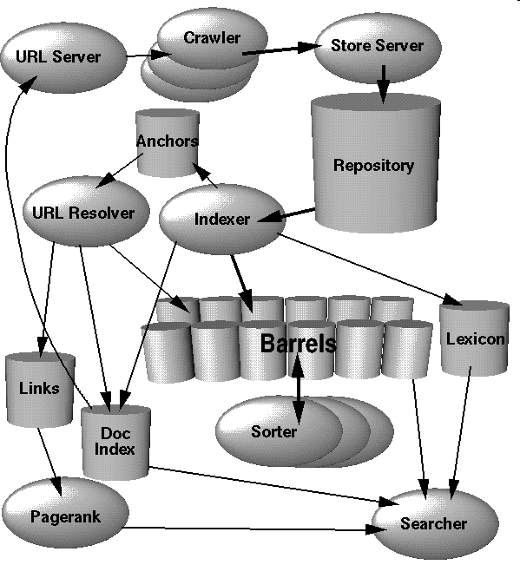
14. Graph Basierte Modelle
Google-Systemarchitektur
Quelle: Brin & Page, 2000 http://infolab.stanford.edu/~backrub/google.html

Slide 11

14. Graph Basierte Modelle
Hit Lists im Repository
  Fancy Hits: Hits kommen in einer URL, <title…, <meta vor
  Plain Hits: Hits kommen sonst wo vor
  Anchor Hits: Hits in <a…
Quelle: Brin & Page, 2000 http://infolab.stanford.edu/~backrub/google.html

Slide 12
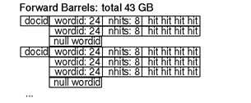
14. Graph Basierte Modelle
Forward Barrels
  Sind nach docID sortiert. Die docID ist realtiv zur Startadresse des Barrels. Daher sind 64 Barrels sinnvoll.
  Für jedes Dokument wird festgehalten, welches Wort (24 Bit Index) wie oft enthalten ist.
Quelle: Brin & Page, 2000 http://infolab.stanford.edu/~backrub/google.html

Slide 13
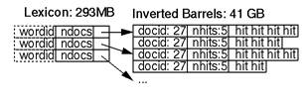
14. Graph Basierte Modelle
Inverted Index
    Die wordID‘s werden aus den Barrels herausgezogen und in das Lexicon eingetragen.
    Das Lexicon trägt Verweise auf die docIDs in den Barrels
Quelle: Brin & Page, 2000 http://infolab.stanford.edu/~backrub/google.html

Slide 14
14. Graph Basierte Modelle
Der Google-Suchalgorithmus
  Parse the query.
  Convert words into wordIDs.
  Seek to the start of the doclist in the short barrel for every word.
  Scan through the doclists until there is a document that matches all the search terms.
  Compute the rank of that document for the query.
  If we are in the short barrels and at the end of any doclist, seek to the start of the doclist in the full barrel for every word and go to step 4.
  If we are not at the end of any doclist go to step 4.
  Sort the documents that have matched by rank and return the top k.
Quelle: Brin & Page, 2000 http://infolab.stanford.edu/~backrub/google.html

Slide 15
14. Graph Basierte Modelle
Die Idee des Page-Rank-Algorithmus
    Vorbild waren bibliometrische Untersuchungen
    Beispiele:
X
Y
X
A
B
Z
C
Schlecht: A zitiert andere,
wird aber selbst nicht zitiert
Besser: X zitiert viele andere,
Unter anderem auch B
Gut: X, Y und Z zitieren C
Quelle: Der Spiegel (Online), 2010
Seite <number>

Slide 16
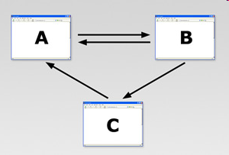
14. Graph Basierte Modelle
Page-Rank-Berechnung
Eine Linking-Situation mit
<a href=… sei wie folgt:
Modellhafte Annahme:
Die Aufenthaltswahrscheinlichkeit eines Users auf einer Seite entspricht dem Page-Rank dieser Seite.
(Zufallssurfer-Modell)
Idee: Page-Rank aus der Aufenthaltswahrscheinlichkeit berechnen.

Slide 17
14. Graph Basierte Modelle
  PR(A): Page-Rank von Dokument A
  T₁…T_{n} seien andere Dokumente, die auf A zeigen
  C(T_{i}): Anzahl der Links, die aus Dokument T_{i} hinauszeigen
  d ist ein „Dämpfungsfaktor“ (s.h.) d = 0,85 bei Google
Ansatz: T₁…T_{n} seien Dokumente, die auf A zeigen, dann ist der PageRank von A:
PR(A) = (1-d) + d * ( PR(T₁) / C(T₁) + … + PR(T_{n}) / C(T_{n}) )
Quelle: Brin & Page, 2000 http://infolab.stanford.edu/~backrub/google.html

Slide 18
14. Graph Basierte Modelle
Rechenbeispiel:
1: PR(A) = (1-d) + d * ( PR(C) / C(C) + PR(B) / C(B) )
2: PR(B) = (1-d) + d * ( PR(A) / C(A) )
3: PR(C) = (1-d) + d * ( PR(B) / C(B) )
Konkret: für d=0.5
Startwerte für PR(A), PR(B) und PR( C) sind jeweils: 1
Ansatz:
1: PR(A) = 0.5 + 0.5 * ( PR(B) / 2 + PR(C) / 1 )
2: PR(B) = 0.5 + 0.5 * ( PR(A) / 1 )
3: PR(C) = 0.5 + 0.5 * (PR(B) / 2 )
1. Iteration:
PR(A) = 0.5 + 0.5 * ( 1 / 2 + 1 / 1 ) = 1,25
PR(B) = 0.5 + 0.5 * (1,25 / 1) = 1,125
PR(C ) = 0.5 + 0.5 * ( 1,125 / 2 ) = 0,78
2. Iteration
PR(A) = 0.5 + 0.5 * ( 1,125 / 2 + 0,78/ 1 ) = 1,17
PR(B) = 0.5 + 0.5 * (1,17 / 1) = 1,08
PR(C ) = 0.5 + 0.5 * ( 1,08 / 2 ) = 0,77
3. Iteration
PR(A) = 0.5 + 0.5 * ( 1,08 / 2 + 0,77 / 1 ) = 1,155
PR(B) = 0.5 + 0.5 * (1,155 / 1) = 1,078
PR(C ) = 0.5 + 0.5 * ( 1,078 / 2 ) = 0,769
.
.
.
Rankingresultat:
1) A
2) B
3) C

Slide 19
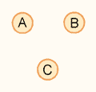
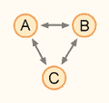
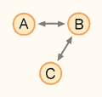
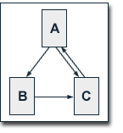
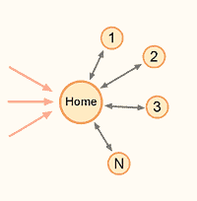
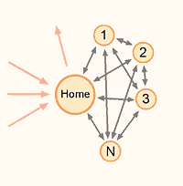
14. Graph Basierte Modelle
Übung:
  Berechnen Sie die Pageranks von folgenden Konstellationen
1)
1)
2)
3)
4)
5)
6)
Seite <number>

Slide 20
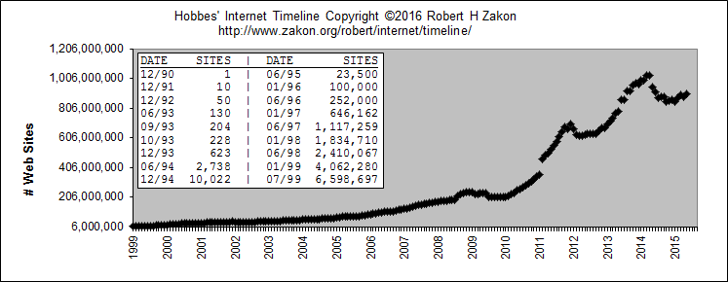
14. Graph Basierte Modelle
Normierung auf Seitenanzahl
    Beispiel: Es seien insgesamt n Pages, dann gilt:
    PR(1) + … + P(n) = n
    Problem: Kommen Seiten dazu, verringern sich die Page-Ranks pro Seite. Daher muss ein Normierungsfaktor eingeführt werden.
    Neue Page-Rank-Formel:
    PR(A) = (1 - d) / N + d * ( PR(T₁) / C(T₁) + … + PR(T_{n}) / C(T_{n}) )
    N sei die Anzahl der auf der Suchmaschine befindlichen Seiten.
Seite <number>

Slide 21
14. Graph Basierte Modelle
Die Nachteile von Page-Rank im Überblick:
  Finanzkräftige Seitenbetreiber können sich Backlinks erkaufen und werden dadurch in Suchergebnissen höher positioniert. Qualitativ hochwertigem Inhalt fehlt oft die finanzielle Möglichkeiten die Reihenfolge der Suchergebnisse beeinflussen zu können.
  Der PageRank liefert keinen Beitrag zur Messung der objektiven Qualität von Websites.

Slide 22
Kapitel 15
Probabilistisches Retrievalmodell BIR
Seite <number>

Slide 23
15. Probabilistisches Retrievalmodell BIR
Idee:
    S. E. Robertson / K. Spark-Jones, 1976
    S. E. Robertson / K. Spark-Jones /K. v. Rijsbergen, 1979
    Relevanzbeurteilung zeigt implizit, welche Begriffe nützlich bzw. nicht nützlich sind.
    Retrievalergebnis wirkt sich nur auf den Rankingplatz aus.
    Vorteil: Eine Suchanfrage muss nicht explizit formuliert werden. Nutzer haben bei traditionellen Suchmaschinen einen „anomalous state of knowledge“ [vgl. ASK-Hypothese, Belkin 82]
Wichtigstes Anwendungsfeld:
    Spam-Erkennung bei Mails

Slide 24
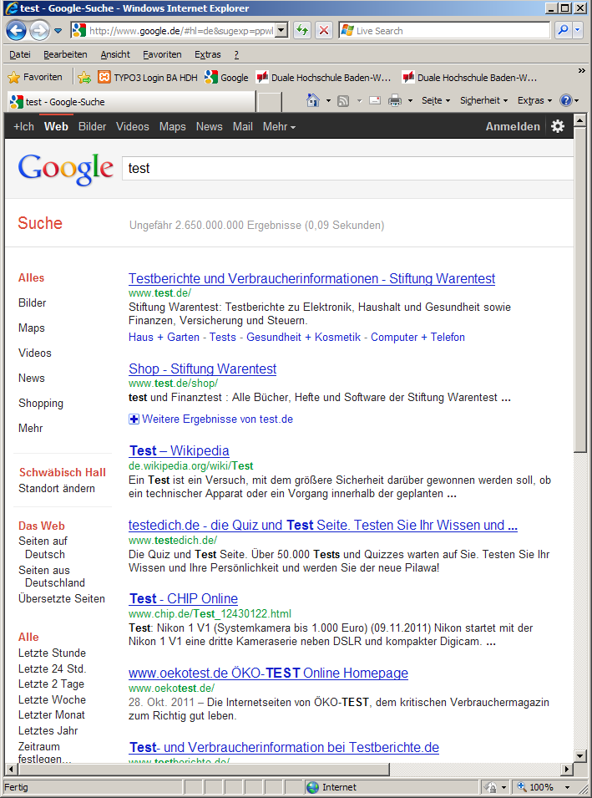
15. Probabilistisches Retrievalmodell BIR
Retrievalvorgang aus Benutzersicht:
    1) Zunächst Dokumentretrieval mit Ranking
    2) Nutzer betreibt Relevance-Feedback
    3) Relevanzurteil: Speziell bei BIR ist dieses binär: Also Dokument relevant / Dokument nicht relevant
Feedback
x
x
x

Slide 25
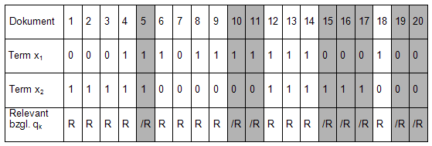
15. Probabilistisches Retrievalmodell BIR
Szenario zum Probabilistischen Retrieval am Beispiel des Binary Independent Retrieval-Modells (BIR)
Gegeben seien 20 Dokumente, die mittels anderer Retrievalmethoden gefunden wurden. Die Dokumente sind mit den beiden Termen x1 und x2 inhaltlich beschrieben. Der Benutzer hat die 20 Dokumente auf Relevanz beurteilt und zwar entweder als „relevant“ ( R ) oder „nicht relevant“ ( /R ) eingestuft.
Gegenüber einem realen System bestehen folgende Einschränkungen :
Ein Retrievalsystem enthält mehr als zwei Terme zur inhaltlichen Beschreibung von Dokumenten. (Die Tabelle wäre also normalerweise mehrere hundert Meter lang.)
Normalerweise liegt eine gewichtete Indexierung vor. Nur zum einfacheren Rechnen wurde 0 oder 1 gewählt.

Slide 26
15. Probabilistisches Retrievalmodell BIR
Ein Dokument wird also durch einen Termvektor
x = (x₁, … , x_{n})
beschrieben. n ist Wirklichkeit ja sehr gross!
Die Wahrscheinlichkeit, dass ein Dokument bei einem bestimmten Vektor, z.B.
x = (0, 1)
relevant ist, wird mit der bedingten Wahrscheinlichkeit:
P ( R | q_{k}, x )
ausgedrückt
Man kann nur über P( x ), P( R ), oder
P ( q_{k}, x | R ) Aussagen machen, also muss umgeformt werden

Slide 27

15. Probabilistisches Retrievalmodell BIR
Notwendige Zusammenhänge
    Bedingte Wahrscheinlichkeiten
      P(A) die A-priori-Wahrscheinlichkeit für ein Ereignis A und
      P(B | A) die Wahrscheinlichkeit für ein Ereignis B unter der Bedingung, dass A eingetreten ist und
      P(B) die A-priori-Wahrscheinlichkeit für ein Ereignis B
      Für zwei Ereignisse A und B mit P(B) > 0 lautet die bedingte Wahrscheinlichkeit:
    Chancenverhältnisse (Odds)
      Ist neben P eine andere Möglichkeit Wahrscheinlichkeiten anzugeben.
      Für P(X) = 0,5 kann man z.B. auch sagen,
      Es steht 50:50, dass X eintritt, oder
      die Wahrscheinlichkeit, dass X eintritt, steht 1:1
O(X) = P ( X )
1 – P(X)
O(X) = P ( X )
P(X)

Slide 28
15. Probabilistisches Retrievalmodell BIR
Ansatz
…mit Bayes…
P ( R | q_{k}, x )
P ( R )
P ( q_{k}, x | R )
.
P ( x )
O( R | qk, x ) = =
P ( R )
P ( R | q_{k}, x )
.
P ( q_{k}, x | R )
P ( x )
kürzt sich
Erklärung: z.B. P ( q_{k}, x | R ) ist die Wahrscheinlichkeit, dass ein Termvektor x für die Frage q_{k} zu Nicht-Relevanz führt.

Slide 29
15. Probabilistisches Retrievalmodell BIR
    Weitere Umformungen
.
P ( q_{k}, x | R )
P ( q_{k}, x | R )
P ( R )
.
O( R | qk, x ) = =
O ( R )
.
P ( q_{k}, x | R )
P ( q_{k}, x | R )
P ( R )

Slide 30
15. Probabilistisches Retrievalmodell BIR
Konkrete Berechnung von z.B.
P ( q_{k}, x | R )
.
P ( q_{k}, (1, 1) | R ) = P (q_{k}, x₁=1 | R) P (qk, x₂=1 | R)
Wahrscheinlichkeit, dass der Term X₁
in einem relevanten Dokument steht
Term 1 ist in 8 relevanten Dokumenten D4, D6, D8, D9, D12, D13, D14, D18 vergeben worden.
Es gibt 12 relevante Dokumente insgesamt. Ergebnis:
P (q_{k}, x₁=1 | R) = 8 / 12 = 0,666666
Wahrscheinlichkeit, dass der Term X₂
in einem relevanten Dokument steht
Term 2 ist in 7 relevanten Dokumenten D1, D2, D3, D4, D12, D13, D14 vergeben worden.
Es gibt 12 relevante Dokumente insgesamt. Ergebnis:
P (qk, x₂=1 | R) = 7 /12 = 0,583333

Slide 31
15. Probabilistisches Retrievalmodell BIR
Konkrete Berechnung von z.B.
P ( q_{k}, x | R )
.
P ( q_{k}, (1, 0) | R ) = P (q_{k}, x₁=1 | R) P (qk, x₂=0 | R)
Wahrscheinlichkeit, dass der Term X₁
in einem relevanten Dokument steht
Term 1 ist in 8 relevanten Dokumenten D4, D6, D8, D9, D12, D13, D14, D18 vergeben worden.
Es gibt 12 relevante Dokumente insgesamt. Ergebnis:
P (q_{k}, x₁=1 | R) = 8 / 12 = 0,666666
Wahrscheinlichkeit, dass der Term X₂
in einem relevanten Dokument nicht steht
Term 2 ist in 5 relevanten Dokumenten D6, D7, D8, D9, D18 nicht vergeben worden.
Es gibt 12 relevante Dokumente insgesamt. Ergebnis:
P (q_{k}, x₂=0 | R) = 5 / 12 = 0,4166666

Slide 32
15. Probabilistisches Retrievalmodell BIR
Konkrete Berechnung von z.B.
P ( q_{k}, x | R )
.
P ( q_{k}, (1, 1) | R ) = P (q_{k}, x₁=1 | R) P (qk, x₂=1 | R)
Wahrscheinlichkeit, dass der Term X₁
in einem nicht relevanten Dokument steht
Term 1 ist in 3 nicht relevanten Dokumenten D5, D10, D11 vergeben worden.
Es gibt 8 nicht relevante Dokumente insgesamt. Ergebnis:
P (q_{k}, x₁=1 | R) = 3 / 8 = 0,375
Wahrscheinlichkeit, dass der Term X₂
in einem nicht relevanten Dokument steht
Term 2 ist in 4 nicht relevanten Dokumenten D5, D15, D16, D17 vergeben worden.
Es gibt 8 nicht relevante Dokumente insgesamt. Ergebnis:
P (qk, x₂=1 | R) = 4 / 8 = 0,5

Slide 33
15. Probabilistisches Retrievalmodell BIR
Konkrete Berechnung von z.B.
P ( q_{k}, x | R )
.
P ( q_{k}, (1, 0) | R ) = P (q_{k}, x₁=1 | R) P (qk, x₂=0 | R)
Wahrscheinlichkeit, dass der Term X₁
in einem nicht relevanten Dokument steht
Term 1 ist in 3 nicht relevanten Dokumenten D5, D10, D11 vergeben worden.
Es gibt 8 nicht relevante Dokumente insgesamt. Ergebnis:
P (q_{k}, x₁=1 | R) = 3 / 8 = 0,375
Wahrscheinlichkeit, dass der Term X₂
in einem nicht relevanten Dokument nicht steht
Term 2 ist in 4 nicht relevanten Dokumenten D10, D11, D19, D20 nicht vergeben worden.
Es gibt 8 nicht relevante Dokumente insgesamt. Ergebnis:
P (q_{k}, x₁=1 | R) = 4 / 8 = 0,5

Slide 34
15. Probabilistisches Retrievalmodell BIR
Chancenverhältnis O( R )
Es gibt 12 relevante
Dokumente,
20 insgesamt
12 / 20 = 0,6
P ( R )
O ( R ) =
P ( R )
Es gibt 12 relevante
Dokumente,
8 nicht relevante
12 / 8 = 1,5
Es gibt 8 nicht relevante
Dokumente.
20 insgesamt
8 / 20 = 0,4

Slide 35

15. Probabilistisches Retrievalmodell BIR
Allgemeine Formulierung
    Ausgangspunkt (s.v.):
    Multiplikation der einzelnen termabhängigen
    Wahrscheinlichkeiten:
P ( q_{k}, x | R )
.
O( R | qk, x ) =
O ( R )
P ( q_{k}, x | R )

Slide 36
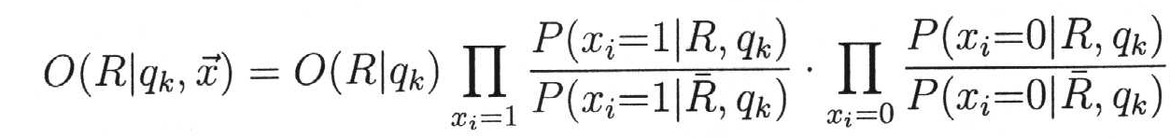
15. Probabilistisches Retrievalmodell BIR
Allgemeine Formel für das BIR-Modell

Slide 37
15. Probabilistisches Retrievalmodell BIR
Rechenexempel
    Gegeben sei eine Dokumentmenge D1, …, Dn deren einzelne Dokumente mit einem der Termvektoren
    xa = (0,0), xb = (0,1), xc = (1,0), xd = (1,1)
    beschrieben werden.
P (q_{k}, xa₁=0 | R) P (q_{k}, xa₂=0 | R)
O ( q_{k}, xa | R ) =
O ( R )
P (q_{k}, xa₁=0 | R) P (q_{k}, xa₂=0 | R)
P (q_{k}, xb₁=0 | R) P (q_{k}, xb₂=1 | R)
O ( q_{k}, xb | R ) =
O ( R )
P (q_{k}, xb₁=0 | R) P (q_{k}, xb₂=1 | R)

Slide 38
15. Probabilistisches Retrievalmodell BIR
P (q_{k}, xc₁=1 | R) P (q_{k}, xc₂=0 | R)
O ( q_{k}, xc | R ) =
O ( R )
P (q_{k}, xc₁=1 | R) P (q_{k}, xc₂=0 | R)
P (q_{k}, xd₁=1 | R) P (q_{k}, xd₂=1 | R)
O ( q_{k}, xd | R ) =
O ( R )
P (q_{k}, xd₁=1 | R) P (q_{k}, xd₂=1 | R)
O ( q_{k}, xa | R ) = 0,6
Ranking: (d, c, b, a)
O ( q_{k}, xb | R ) = 0,93
O ( q_{k}, xc | R ) = 2,2
O ( q_{k}, xd | R ) = 3,1

Slide 39
15. Probabilistisches Retrievalmodell BIR
Durchführung des Ranking mit BIR
    1) Führe einen Retrievalvorgang mit einem anderen Modell durch, damit eine Dokument-Ergebnismenge entsteht.
    2) Benutzer fällt Relevanzurteile in der Ergebnismenge
    3) Nehme alle Termvektoren xi in x1, …, xn aller Dokumente der Ergebnismenge und berechne alle
    O( R | qk, x1 ), …, O( R | qk, xn )
    4) Sortiere alle Termvektoren xi in x1,…,xn nach den jeweiligen O( R | qk, xi ) – Ergebnissen
    5) Suche zu jedem der Termvektoren die jeweiligen Dokumente und gib diese der gemäß 4) sortieren Abfolge aus.

Slide 40
15. Probabilistisches Retrievalmodell BIR
Übung
Gegeben sei ein Retrievalsystem auf Basis des Binary Independent-Retrieval-Modells (BIR). In diesem System existieren 4 Terme {Vertrieb, Einkauf, Lager, Chef} und viele Dokumente. Wir wollen annehmen, wir haben mit einer Suchanfrage qk = ( 1, 1, 0, 0 ) ("Was hat Vertrieb mit Einkauf zu tun?") die fünf Dokumente D1, D2, D3, D4 und D5 gefunden. Aus der folgenden Tabelle entnehmen Sie bitte die Indexierung der einzelnen Dokumente und die Ergebnisse einer ersten Relevanzbegutachtung durch den Benutzer:
D1 D2 D3 D4 D5
Vertrieb: x1 1, 1, 0, 1 1
Einkauf: x2 1, 0, 1, 0 1
Lager: x3 1, 0, 0, 1 0
Chef: x4 0, 1, 0, 1 0
R R \R \R R ...D1 , D2 und D5 sind relevant, D3 und D4 nicht...
D1: "...Unser Unternehmen besteht aus Vertrieb Lager und Einkauf..."
D2: "...Unser Chef macht den Vertrieb alleine..."
D3: "...Der Einkauf ist eine Abteilung zur internen Versorgung von..."
D4: "...Oft kommt der Chef ins Lager, da er den Vertrieb macht…"
D5: "...Vertreib und Einkauf machten miteinander ein Fest...."
Bestimmen Sie die Chancenverhältnisse O ( R | qk,(1, 1, 1,0) ) – also mit einem Vektor, wie er für Dokument 1 besteht - und O ( R | qk, (1, 1, 0, 0) ) - also mit einem Vektor, wie er Dokument 5 kennzeichnet. Bestimmen Sie zusätzlich das aus Ihrer Berechnung resultierende Ranking der Dokumente anhand der ermittelten Ergebnisse.

Slide 41
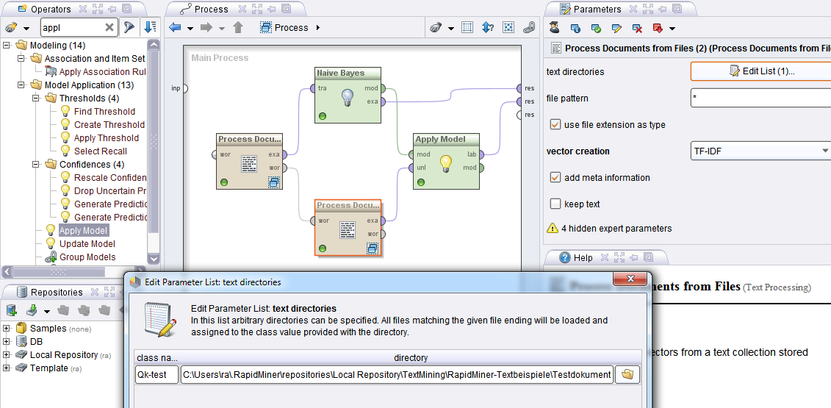
15. Probabilistisches Retrievalmodell BIR
Probabilistisches Retrieval in RapidMiner
Konkrete Aufgabe in diesem Beispiel: Sind die Dokumente im Verzeichnis
„Testdokumente“ relevant oder nicht.
…praktische Übungen folgen im Kapitel „Text Mining“

Slide 42
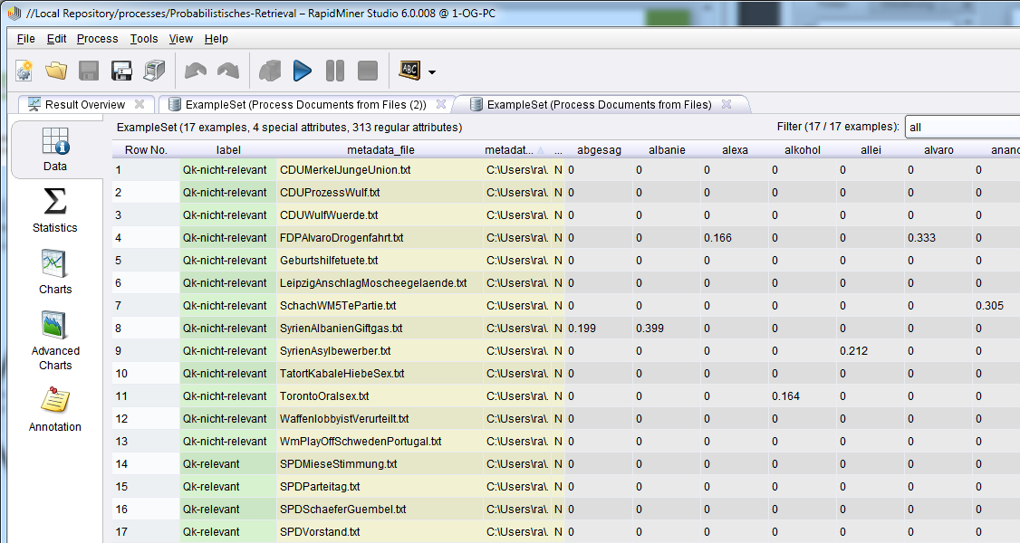
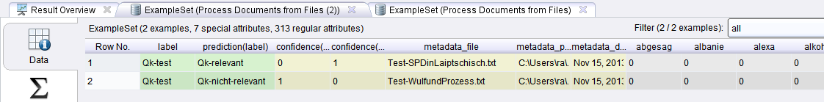
15. Probabilistisches Retrievalmodell BIR
Example-Set (hat hier die Rolle des Relevance Feedback):
Ergebnis, welche Dokumente wahrscheinlicher
relevant sind oder nicht:

Slide 43
15. Probabilistisches Retrievalmodell BIR
Abgrenzung: Vektorraum vs. Probabilistische Modelle
    “... the differences between these models can be viewed as differences in the way probabilities are estimated and combined in a probabilistic model. In doing so we show that the estimation problems for the probabilistic and vector space models are essentially equivalent, and that exact match models simply restrict the range of probability values to be considered” [Turtle/Croft 1992,279].

Slide 44
15. Probabilistisches Retrievalmodell BIR
Zusammenfassung
    +Solides theoretisches Modell – Alle Annahmen können auf Konkretes abgebildet werden.
    +Gute Retrievalqualität
    -Bestimmte Anwendungen (z.B. – Spam-Erkennung) benötigen Trainingsdaten

Slide 45

Vielen Dank für Ihre Aufmerksamkeit.
Prof. Dr. Rolf Assfalg (assfalg@dhbw-heidenheim.de)
Lehrbeauftragter
Hochschule für Technik und Wirtschaft Chur
Schweizerisches Institut für Informationswissenschaft
www.informationswissenschaft.ch

